Slide 1
Отказоустойчивый PostgreSQL-кластер
для платформы краткосрочной аренды жилья
Автор: Сидин Яков Иванович
Домен
Высокая доступность
Восстановление
Бронирования, платежи, календарь доступности и отзывы задают проверяемые инварианты.
Patroni, пять узлов PostgreSQL, пять узлов etcd и строгая синхронная запись.
Полные резервные копии, архив WAL и восстановление на выбранный момент времени.
Цель: связать предметную модель, надежность данных и эксплуатационный контур PostgreSQL.
01

Slide 2
ПЛАН ЗАЩИТЫ
От доменной модели к эксплуатационным гарантиям
01
Цель и границы
Что реализует проект и что остается вне его границ.
02
Таблицы и связи
Группы таблиц, ключевые связи и жизненный цикл бронирования.
03
Схема и индексы
Миграции, данные, проверочные сценарии и планы выполнения.
04
HA-контур
Patroni, etcd, клиентский доступ и нулевая потеря подтвержденных данных.
05
Восстановление
Резервные копии, архив WAL, PITR и наблюдаемость.
02

Slide 3
ЦЕЛЬ
База данных рассматривается как инженерная система
Требование
Решение в проекте
Смысл
Сохранность подтвержденных данных
Основной узел + две синхронные реплики
Запись не считается успешной до фиксации на нескольких узлах
Согласованный выбор лидера
Пять узлов etcd и Patroni
Новый основной узел выбирается только при наличии кворума
Защита от логической ошибки
Полная копия + архив WAL + PITR
Можно восстановить состояние до ошибочного изменения
Проверяемая предметная область
Схема аренды жилья и SQL-сценарии
Бизнес-инварианты можно проверять на уровне базы
Наблюдаемость
Percona Monitoring and Management: компонентная таблица
Видно состояние не только PostgreSQL, но и зависимых контуров
03

Slide 4
МОДЕЛЬ
Домен задает данные, которые нельзя терять или портить
20 таблиц
Пользователи и доступ
Справочники
пользователи, роли, права
страны, города, адреса, валюты
в прикладной схеме
Объявления
Цены и календарь
жилье, фото, галерея
базовая цена, дни, история
Бронирования
Платежи и отзывы
бронь и выбранные даты
расчеты и оценка проживания
Ключевые правила: день нельзя продать дважды; платеж должен соответствовать бронированию; отзыв возможен только после завершенного проживания; изменения цены должны быть объяснимы.
04

Slide 5
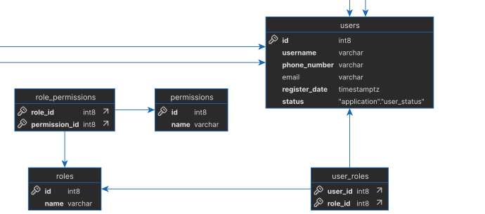
ПОЛЬЗОВАТЕЛИ И ПРАВА
Роли создаются миграциями и могут совмещаться
Доменные роли guest, owner и admin создаются вместе с правами; user_roles позволяет одной учетной записи иметь несколько ролей одновременно.
users
учетная запись и статус пользователя
roles / permissions
guest / owner / admin и атомарные права
user_roles / role_permissions
назначение нескольких ролей и наборы прав
05

Slide 6
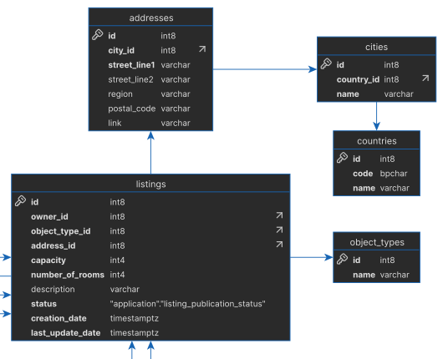
КАТАЛОГ ЖИЛЬЯ
Объявление связывает владельца, адрес и тип объекта
Каталог опирается на нормализованные справочники: адрес, город, страна и тип жилья не хранятся свободным текстом.
listings
центральная таблица каталога: владелец, адрес, тип, статус и параметры жилья
addresses -> cities -> countries
география нормализована и переиспользуется объявлениями
object_types
справочник типов жилья отделен от самих объявлений
06

Slide 7
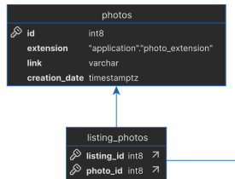
ФОТОГРАФИИ
Фото хранится отдельно от позиции в галерее объявления
Разделение `photos` и `listing_photos` позволяет хранить медиаобъект отдельно и контролировать слот фотографии в объявлении.
photos
объект фотографии: ссылка, расширение и время создания
listing_photos
связь фотографии с объявлением и номером слота
ограничение галереи
слоты делают порядок фотографий предсказуемым и ограничивают рост связей
07

Slide 8
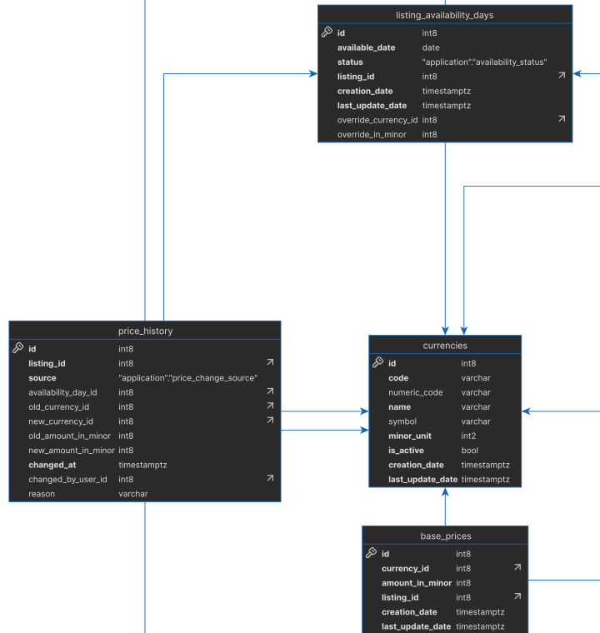
ЦЕНЫ И КАЛЕНДАРЬ
Каждый день доступности хранится отдельной строкой
Базовая цена задает обычную стоимость, календарный день может иметь свою цену, а изменения попадают в историю.
listing_availability_days
дата, статус доступности и дневная цена
base_prices
базовая цена объявления в выбранной валюте
price_history
аудит изменений базовой и дневной цены
08

Slide 9
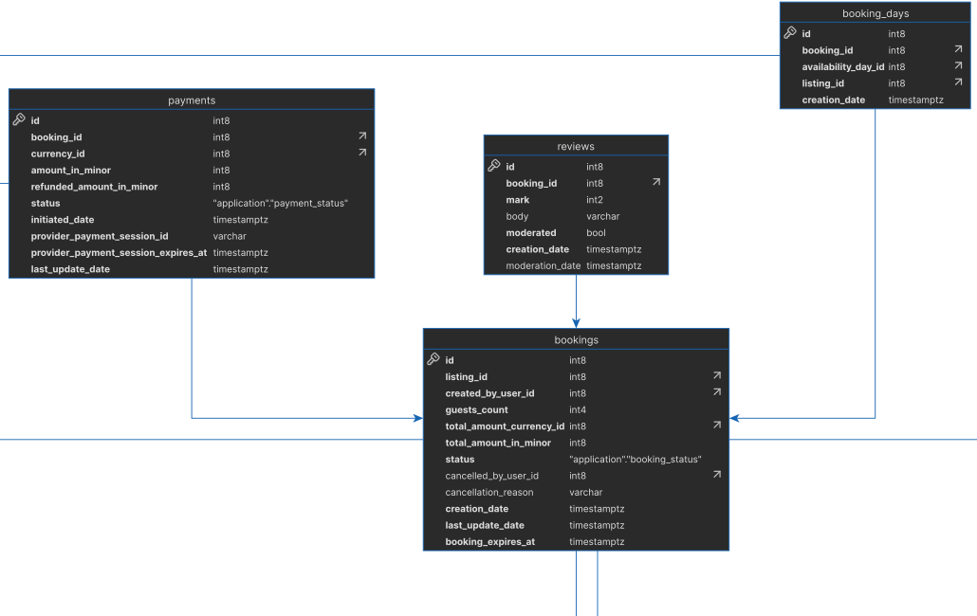
БРОНИРОВАНИЯ И РАСЧЕТЫ
Бронь связана с днями, платежом и отзывом
Заголовок бронирования отделен от конкретных дней, а платеж и отзыв зависят от стадии жизненного цикла.
bookings
гость, объявление, сумма, статус и окно оплаты
booking_days
конкретные даты, входящие в проживание
payments / reviews
платежная сессия и отзыв после завершения
09

Slide 10
ЖИЗНЕННЫЙ ЦИКЛ
Завершенное бронирование не переходит в отмену
• активные статусы защищают выбранные дни от повторной продажи
• истечение применяется к незавершенной оплате или удержанию
• отмена оформляется до финального состояния проживания
• completed фиксирует состоявшееся проживание и открывает возможность отзыва
created
→
payment_pending
→
confirmed
→
completed
expired
cancelled
до оплаты или до подтвержденного проживания
booking_days
payments
reviews
конкретные даты проживания
оплата и возвраты до закрытия расчета
отзыв только после завершения проживания
10

Slide 11
МИГРАЦИИ И ИНДЕКСЫ
Миграции создают роли базы данных, доменные роли, индексы и права на объекты
V001
роли БД
→
V002
RBAC
→
V003
users
→
V004
цены
→
V005
бронь
→
V006
индексы
права
Индекс
Сценарий
Операционные сценарии
idx_listings_description_fts
полнотекстовый поиск по описанию
вставка фото, изменение дневной цены, удаление непривязанных фото
idx_listings_active_capacity_rooms
активное жилье по вместимости
Аналитические сценарии
idx_bookings_created_by_user_creation_date_desc
история бронирований гостя
отчет по бронированиям, CSV-витрина, поиск по описанию
idx_reviews_unmoderated_creation_date
очередь модерации отзывов
Планы выполнения
EXPLAIN фиксирует фактическое использование индексов
11

Slide 12
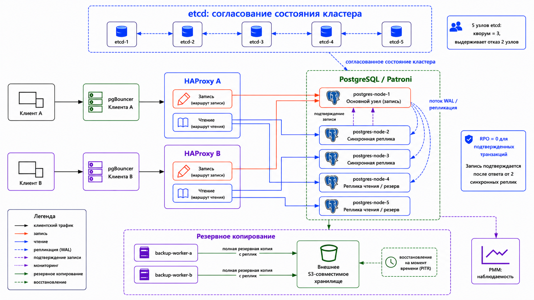
HA-КОНТУР
Клиент работает с маршрутом, а не с конкретным PostgreSQL-узлом
• PostgreSQL: пять узлов под управлением Patroni
• etcd: согласованное состояние и право лидерства
• PgBouncer + HAProxy: независимые клиентские цепочки
• pgBackRest и Percona Monitoring and Management: восстановление и наблюдаемость
Порядок важен: сначала устойчивый маршрут записи, затем миграции и прикладные изменения.
12

Slide 13
SPLIT BRAIN
Новое лидерство возможно только через большинство etcd
etcd-2
Почему не 2 из 5
Два узла не образуют большинство и не могут безопасно назначить основной узел.
etcd-1
etcd-3
etcd-5
Почему нет двух лидеров
Два большинства по три узла в системе из пяти пересекаются хотя бы одним участником.
etcd-4
Что делает Patroni
кворум = 3 из 5
Сверяет право лидерства через etcd и не опирается только на локальное состояние узла.
13

Slide 14
ЗАПИСЬ
Нулевая потеря подтвержденных данных требует остановки записи при деградации
sync-1
⇢
клиент
→
PgBouncer
→
HAProxy
→
primary
⇢
sync-2
Успешная запись
Недостаточно реплик
Строгое чтение
ответ клиенту только после фиксации на основном узле и двух синхронных репликах
новые изменения останавливаются, чтобы не ослабить гарантию сохранности
после записи клиент может читать через маршрут основного узла
14

Slide 15
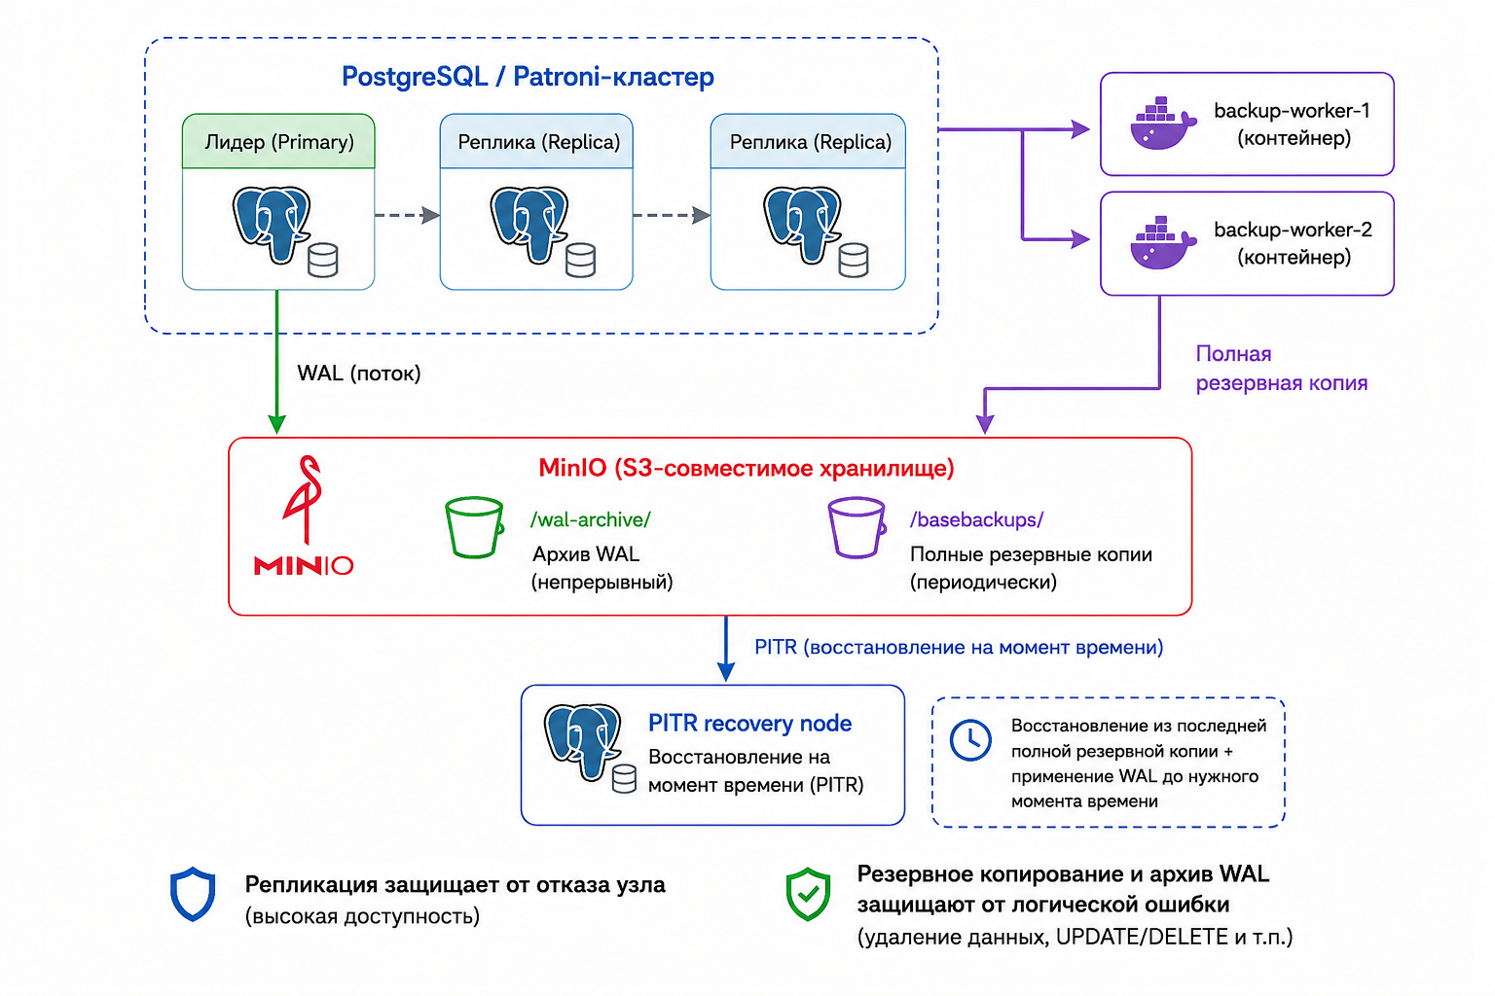
ВОССТАНОВЛЕНИЕ
Репликация не исправляет логическую ошибку, поэтому нужен архив WAL
Полная резервная копия
базовая точка восстановления создается отдельным контуром рабочих контейнеров
Архив WAL
журнал предзаписи непрерывно сохраняет изменения после полной копии
PITR
восстановление на момент до ошибочного изменения данных
Узел отказал - помогает HA. Ошибочный DELETE/UPDATE - помогает резервная копия и WAL.
15

Slide 16
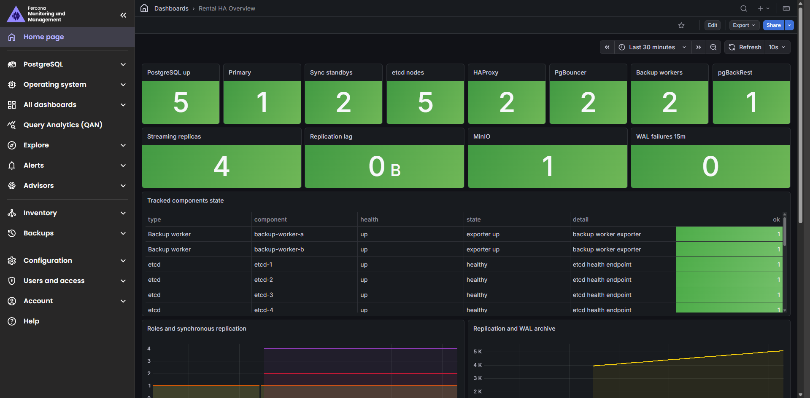
Percona Monitoring and Management
Главный дашборд показывает весь контур, а не только PostgreSQL
• PostgreSQL-узлы и роли Patroni
• etcd, PgBouncer и HAProxy
• MinIO, pgBackRest и backup-worker
• компонентная таблица состояния
Надежность зависит от всей цепочки: если деградирует прокси, контур резервного копирования или хранилище, это должно быть видно на одном экране.
16

Slide 17
SQL-СЦЕНАРИИ
Схема проверяется операциями и аналитическими выборками
Каталог `scenarios/` отделен от документации: это проверочные материалы с SQL и результатами выполнения.
INSERT ... RETURNING
JOIN-отчет
создание фотографии и возврат созданной строки
бронь, гость, платеж и отзыв в одном чтении
UPDATE ... FROM
CSV-витрина
изменение дневной цены через календарь, объявление и город
активные объявления с владельцем, локацией, ценой и валютой
DELETE ... USING
EXPLAIN
удаление непривязанных служебных фотографий
фактические планы выполнения для ключевых индексов
Артефакты: снимки результатов, CSV и планы выполнения. Они подтверждают, что модель проверялась через прикладные операции.
17

Slide 18
РЕЗУЛЬТАТ
Гарантии разделены между схемой, кластером и восстановлением
Доменная целостность
Отказоустойчивость
ограничения и триггеры защищают календарь, платежи, отзывы и историю цен
Patroni и etcd выбирают основной узел без split brain
Сохранность подтверждений
Восстановление
строгая синхронная запись не допускает потери подтвержденных транзакций
полные копии и архив WAL закрывают сценарии логической порчи данных
Проект показывает PostgreSQL как связанную систему: данные имеют предметный смысл, кластер защищает подтвержденные изменения, а эксплуатационный контур делает состояние наблюдаемым.
18

